Slide 1
인공지능 프로그래밍 ★ 12주차 – 테트리스 ★
2019. 4. 19
서울코딩학원
김현호

Slide 2
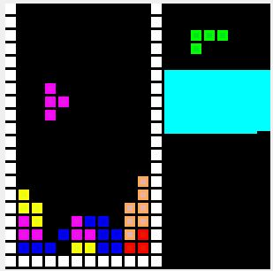
테트리스
http://github.com/lecture4
➔ 터트리스.txt

Slide 3
화면 좌표
가로
 | 0 | 1 | 2 | 3 | 4 | 5 | 6 | 7 | 8 | 9 | 10 | 11 | 12 | 13 | 14 | 15 | 16 | 17 | 18 | 19
0
1
2
3
4
5
6
7
8
9
10
11
12
13
14
15
16
17
18
19
세로

Slide 4
블록 모양
블록0
블록1
블록2
블록3
블록4
블록5
블록6

Slide 5
블록 회전
회전0
회전1
회전2
회전3

Slide 6
라이브러리
정의 ➔ 함수
함수들의 모임 ➔ 라이브러리(도서관)
함수 이름 | 설명
사각형(세로,가로,색) | 4X4 사각형을 그린다
블록(종류,회전,세로,가로,색) | 블록을 그린다 (7 종류, 4 회전)
입력키( ) | 눌린 키 번호를 알려준다
벽그리기( ) | 벽을 그려준다
색상지정( ) | 메모리[0]~메모리[6], 블록7개 색상
메모리8개기억(시작주소, 값0, …, 값7) | 메모리 8개를 한꺼번에 값 저장
블록7개초기화( ) | 테트리스 블록 7 종류 저장

Slide 7
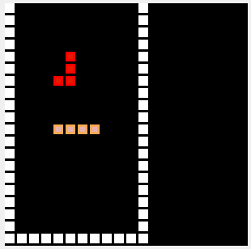
함수 사용
메모리[55001] -> 1
색상지정()
블록7개초기화()
벽그리기()
블록(1, 1, 5, 5, 메모리[1])
세로 -> 10
가로 -> 5
종류 -> 0
회전 -> 0
블록(종류, 회전, 세로, 가로, 메모리[종류])
메모리[55000] -> 1
w12_01_기본함수.txt

Slide 8
입력키( ) 사용
메모리[55001] -> 1
색상지정()
블록7개초기화()
벽그리기()
세로 -> 1
가로 -> 5
종류 -> 0
회전 -> 0
블록(종류, 회전, 세로, 가로, 메모리[종류])
메모리[55000] -> 1
블록(종류, 회전, 세로, 가로, 0)
게임중 -> 1
게임중 동안
키 -> 입력키()
키 = 50004 이면 # 위쪽키
회전 -> 회전 + 1
회전 = 4 이면
회전 -> 0
키 = 50006 이면 # 왼쪽키
가로 -> 가로 - 1
키 = 50007 이면 # 오른쪽키
가로 -> 가로 + 1
블록(종류, 회전, 세로, 가로, 메모리[종류])
메모리[55000] -> 1
블록(종류, 회전, 세로, 가로, 0)
w12_02_입력키.txt

Slide 9
낙하
타이머 -> 0
게임중 -> 1
게임중 동안
키 -> 입력키()
키 = 50004 이면 # 위쪽키
회전 -> 회전 + 1
회전 = 4 이면
회전 -> 0
키 = 50006 이면 # 왼쪽키
가로 -> 가로 - 1
키 = 50007 이면 # 오른쪽키
가로 -> 가로 + 1
타이머 -> 타이머 + 1
타이머 = 20 이면
타이머 -> 0
세로 -> 세로 + 1
블록(종류, 회전, 세로, 가로, 메모리[종류])
메모리[55000] -> 1
블록(종류, 회전, 세로, 가로, 0)
w12_03_낙하.txt

Slide 10
겹친다?( ) 함수
겹친다?(종류, 회전, 세로, 가로) 정의
겹침 -> 0
메모리위치 -> 10000+(종류*100)+(회전*10)
횟수 -> 0
(겹침=0) * (횟수 < 4) 동안
세로위치 -> 세로+메모리[메모리위치+(2*횟수)]
가로위치 -> 가로+메모리[메모리위치+(2*횟수+1)]
(세로위치<0) + (세로위치>=19) + (가로위치<1) + (가로위치>10) 이면
겹침 -> 1
(겹침=0) * (메모리[20000+(세로위치*100)+가로위치]>0) 이면
겹침 -> 1
횟수 -> 횟수 + 1
출력 -> 겹침
w12_04_겹친다.txt

Slide 11
겹친다?( ) 적용
게임중 -> 1
게임중 동안
키 -> 입력키()
키 = 50004 이면 # 위쪽키
새회전 -> 회전 + 1
새회전 = 4 이면
새회전 -> 0
겹친다?(종류, 새회전, 세로, 가로) = 0 이면
회전 -> 새회전
키 = 50005 이면 # 아래키
겹친다?(종류, 회전, 세로+1, 가로) = 0 이면
세로 -> 세로 + 1
키 = 50006 이면 # 왼쪽키
겹친다?(종류, 회전, 세로, 가로-1) = 0 이면
가로 -> 가로 - 1
키 = 50007 이면 # 오른쪽키
겹친다?(종류, 회전, 세로, 가로+1) = 0 이면
가로 -> 가로 + 1
타이머 -> 타이머 + 1
타이머 = 20 이면
타이머 -> 0
겹친다?(종류, 회전, 세로+1, 가로) = 0 이면
세로 -> 세로 + 1
블록(종류, 회전, 세로, 가로, 메모리[종류])
메모리[55000] -> 1
블록(종류, 회전, 세로, 가로, 0)
w12_04_겹친다.txt

Slide 12
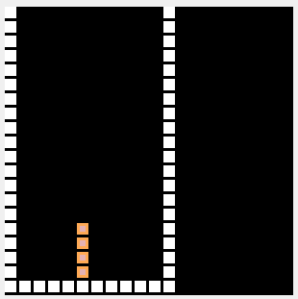
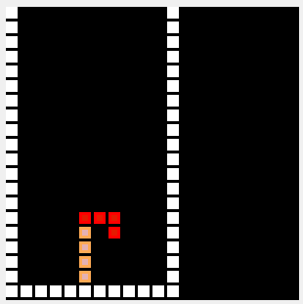
쌓기
2가지 경우뿐이다!
낙하하다
바닥에 겹침
낙하하다
다른 블록에 겹침

Slide 13
쌓기 코드 위치
타이머 -> 타이머 + 1
타이머 = 20 이면
타이머 -> 0
겹침 -> 0
겹친다?(종류, 회전, 세로+1, 가로) 이면
겹침 -> 1
낙하블록저장(종류, 회전, 세로, 가로)
블록(종류, 회전, 세로, 가로, 메모리[종류]) # 떨어진 블록을 그려준다
### 새 블록 나타내기
세로 -> 1
가로 -> 5
회전 -> 0
타이머 -> 0
종류 -> 종류 + 1
종류 = 7 이면
종류 -> 0
겹침 = 0 이면
세로 -> 세로 + 1
w12_05_쌓기.txt

Slide 14
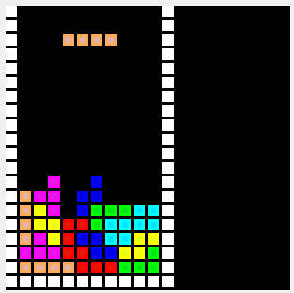
쌓기 방법
낙하블록저장(종류, 회전, 세로, 가로) 정의
횟수 -> 0
횟수 < 4 동안
메모리[20000 + ((세로+메모리[10000+(종류*100)+(회전*10)+(횟수*2)])*100)
+ (가로+메모리[10000+(종류*100)+(회전*10)+(횟수*2)+1])] -> 메모리[종류]
횟수 -> 횟수 + 1
겹친다?(종류, 회전, 세로, 가로) 정의
겹침 -> 0
메모리위치 -> 10000+(종류*100)+(회전*10)
횟수 -> 0
(겹침=0) * (횟수 < 4) 동안
세로위치 -> 세로+메모리[메모리위치+(2*횟수)]
가로위치 -> 가로+메모리[메모리위치+(2*횟수+1)]
(세로위치<0) + (세로위치>=19) + (가로위치<1) + (가로위치>10) 이면
겹침 -> 1
(겹침=0) * (메모리[20000+(세로위치*100)+가로위치]>0) 이면
겹침 -> 1
횟수 -> 횟수 + 1
출력 -> 겹침
w12_05_쌓기.txt

Slide 15
메모리[20000]
 | 0 | 1 | 2 | 3 | 4 | 5 | 6 | 7 | 8 | 9 | 10 | 11 | 12 | 13 | 14 | 15 | 16 | 17 | 18 | 19
20000
20100
20200
20300
20400
20500
20600
20700
20800
20900
21000
21100
21200
21300
21400
21500
21600
21700
21800
21900

Slide 16
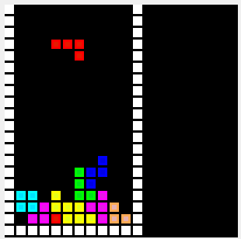
줄지우기( ) 함수
줄지우기() 정의
세로 -> 18
세로 >= 0 동안
완성 -> 1
가로 -> 1
(완성 = 1) * (가로 < 11) 동안
메모리[20000+(세로*100)+가로] = 0 이면
완성 -> 0
가로 -> 가로 + 1
완성=1 이면
### 데이터 내리기
세로위치 -> 세로
세로위치 > 0 동안
가로위치 -> 1
가로위치 < 11 동안
메모리[20000+(세로위치*100)+가로위치] -> 메모리[20000+((세로위치-1)*100)+가로위치]
가로위치 -> 가로위치 + 1
세로위치 -> 세로위치 - 1
### 첫줄을 0 으로 채운다
횟수 -> 0
횟수 < 10 동안
메모리[20000+횟수+1] -> 0
횟수 -> 횟수 + 1
### 판을 다시 그린다
세로위치 -> 0
세로위치 < 19 동안
가로위치 -> 1
가로위치 < 11 동안
사각형(세로위치,가로위치,메모리[20000+(세로위치*100)+가로위치])
가로위치 -> 가로위치 + 1
세로위치 -> 세로위치 + 1
메모리[55000] -> 1
완성=0 이면
세로 -> 세로 - 1
w12_06_줄지우기.txt

Slide 17
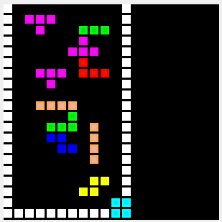
수고했어요 ^^

